Slide 1
Автономное учреждение «Дошкольное образовательное учреждение детский сад общеразвивающего вида с приоритетным осуществлением познавательно -речевого развития детей № 6 «Сказка» муниципального образования Ханты- Мансийского автономного округа – Югра городской округ город Радужный
«Ветка рябины»
конспект НОД
с детьми группы
общеразвивающей направленности
от 4 до 5 лет
Стасив Виктория Имануиловна, воспитатель
Образовательная область:
«Художественно-эстетическое развитие»
Интеграция с образовательными областями: «Социально-коммуникативное развитие», «Познавательное развитие», «Речевое развитие», «Физическое развитие»

Slide 2
Целевая направленность НОД:
Цель: освоить технику рисования - прикладывания

Slide 3
Задачи:
Образовательные задачи: расширить и закрепить знания детей о дереве – рябине; освоить технику рисования – прикладывания, научить применять сочетания цветов для создания выразительного образа.
Развивающие задачи: развивать мелкую моторику пальцев рук, развивать чувство цвета, художественного образа, развивать эстетический вкус, умение детей прикладывать отпечатки относительно друг друга и ориентироваться на листе бумаги; развивать усидчивость, закреплять знания о геометрических фигурах.
Воспитательные задачи: воспитывать бережное отношение к деревьям, воспитывать любовь ко всему живому.

Slide 4
Методы:
Словесный, слуховой, наглядный, игровой.
Приемы:
Беседа, погружение в игровую ситуацию, загадывание загадок, индивидуальная работа.

Slide 5
Предварительная работа
1. «Найди дерево по описанию»
2. Наблюдение в природе за рябиной

Slide 6
Предварительная работа
3. Загадывание загадок о деревьях
4. Чтение художественной литературы о рябине

Slide 7
Предварительная работа
5. Закрепление времени года - осень
6. Дидактическая игра «С какого дерева листочек?»

Slide 8
Предварительная работа
8. Подвижная игра «Найди свой листочек»
7. Дидактическая игра «Собери картинку»

Slide 9
Предварительная работа
9. Разучивание физминутки «Осень»

Slide 10
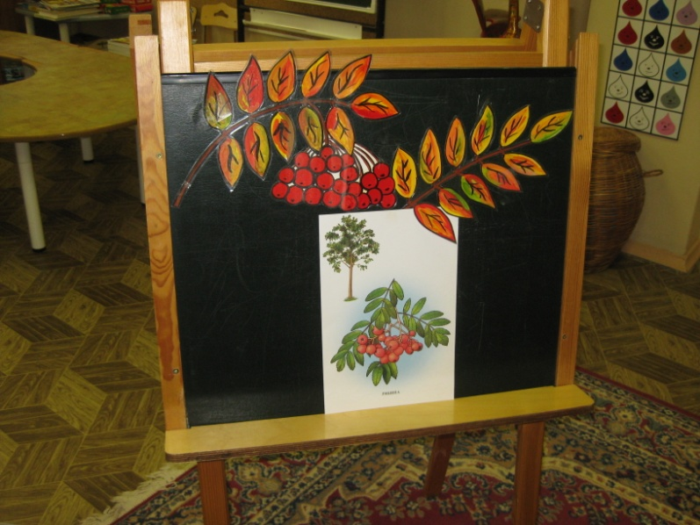
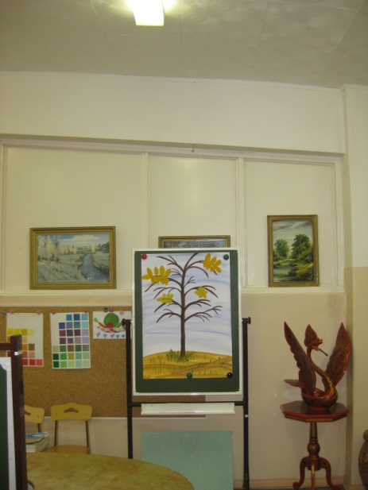
Оборудование
Аппаратное обеспечение: магнитофон с аудиозаписью.
Материал: гуашь, кисти для рисования, карандаши для примакивания, живая ветка рябины, картинка рябины, индивидуальные трафареты –грозди рябины, плакат с изображением дерева без ягод, дидактическая игра «Собери веточку».

Slide 11
Структура
1. Вводная часть (мотивация)
2. Основная часть (практическая часть)
3. Заключительная часть (подведение итогов)

Slide 12
1.Вводная часть
Воспитатель загадывает загадку:
Пришла без красок и без кисти и перекрасила все листья.
Дети: Осень.
Входит осень.

Slide 13
2. Основная часть
1) Рассказ Осени:
-Здравствуйте, ребята! Я – осень. Осень – это очень яркая и красивая пора. Ни в одно из времён года мы не встретим столько красок, хочется надолго запомнить эту яркую картину. А особенно красива Рябина! Она словно молодая девушка накинула на плечи красивый платок из ягод-бусинок. Я очень люблю Рябину. (показывает кисть рябины).

Slide 14
Рассматривание ветки рябины:
-Какого цвета листочки на рябине? (зелёные, жёлтые, красные).
-Какого цвета ягоды? (красные).
-Какой формы ягоды? (круглые)
-Как ягоды располагаются? (близко к друг другу, образуя грозди).

Slide 15
Игра «Соберём веточку»

Slide 16
Физминутка «Осень»

Slide 17
Показ последовательности работы:

Slide 18
Самостоятельная работа детей

Slide 19
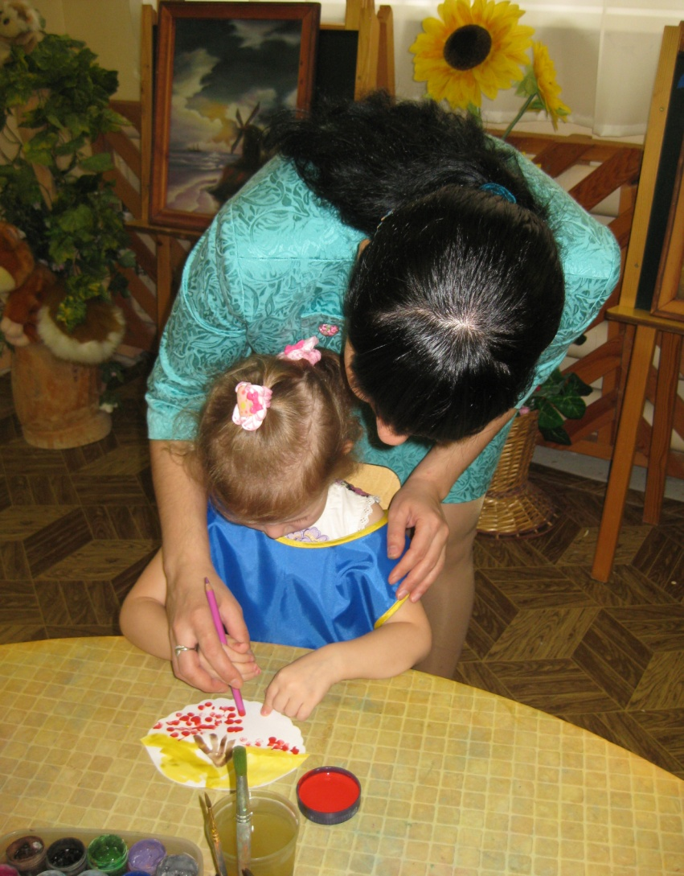
Индивидуальная помощь по необходимости

Slide 20
Заключительная часть
Воспитатель:
-Кто сегодня приходил к нам в гости?
-Что мы с вами рисовали?
-А каким необычным способом мы с вами рисовали ягодки рябины?

Slide 21
Воспитатель:
-Давайте, ребята, подарим наши рисунке нашей Осени.
(дети даря свои работы Осени, а гостья наклеивает их на веточки дерева)

Slide 22
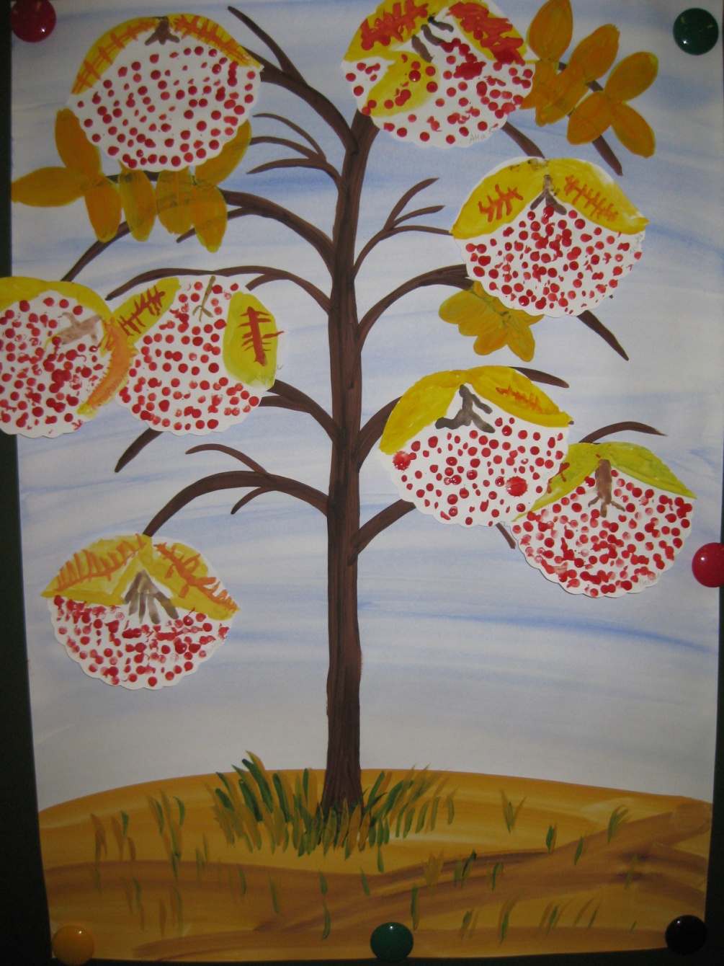
Осень наклеивает детские работы на дерево

Slide 23
Самоанализ
1. Подготовка к занятию.
Программное содержание соответствует данной возрастной группе. Подбор материалов и оборудования соответствует требованиям безопасности, рационально размещено, являлось необходимым и было оправданно в использовании. Предварительная работа с детьми отражена в ходе проведения НОД.
2. Условия проведения занятия.
Целесообразно использовалась смена видов деятельности. Во время НОД осуществлялся контроль правильности осанки детей. Длительность этапов НОД соответствовало санитарно-гигиеническим требованиям.
3. Программные задачи.
Соответствуют основной общеобразовательной программе ДОУ. Использовались разнообразные задачи: образовательные, развивающие, воспитательные, в которых прослеживается взаимосвязь.

Slide 24
4. Структура и методика проведения НОД.
Вводная, основная и заключительная части соответствуют временным промежуткам. Целесообразно использовались разнообразные методы (наглядный, словесный, игровой), приемы (беседа, объяснение, пояснение, вопросы, демонстрация, упражнение и т.д.) и средства обучения.
5. Педагогическое мастерство.
Речь воспитателя была грамотна, доступна, доброжелательна и эмоциональна. Создана благоприятная обстановка для деятельности детей.
6. Общая оценка деятельности детей.
В течении дети проявляли интерес, активность.
Их работа стимулировалась вспомогательными вопросами, поощрением.

Slide 25
Анализ полученных результатов
В результате проведения данной НОД дети:
-расширили и закрепили знания о дереве – рябине;
-освоили технику рисования-прикладывания и научились применять сочетания цветов для создания выразительного образа;
-развили чувство цвета, художественного образа, эстетический вкус,
-дети научились прикладывать отпечатки относительно друг друга и ориентироваться на листе бумаги;
-закрепили знания о геометрических фигурах;
проявили интерес к бережному отношению к деревьям и любовь ко всему живому;
активно и эмоционально отгадывали загадки, играли в игры, отвечали на вопросы воспитателя.

Slide 26
Таким образом, я считаю, что цель НОД- освоить технику рисования - прикладывания , достигнута в полном объёме.

